Slide 1

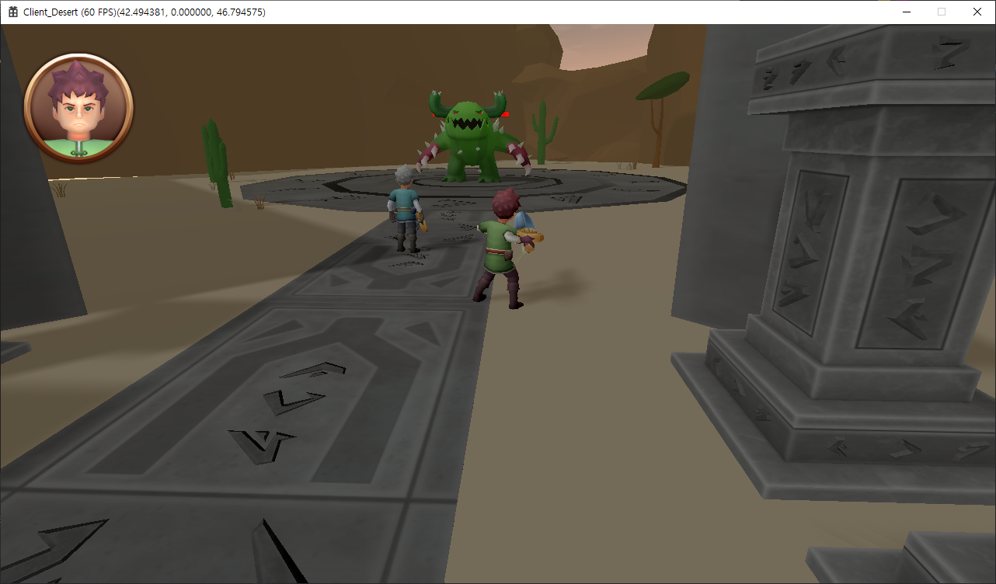
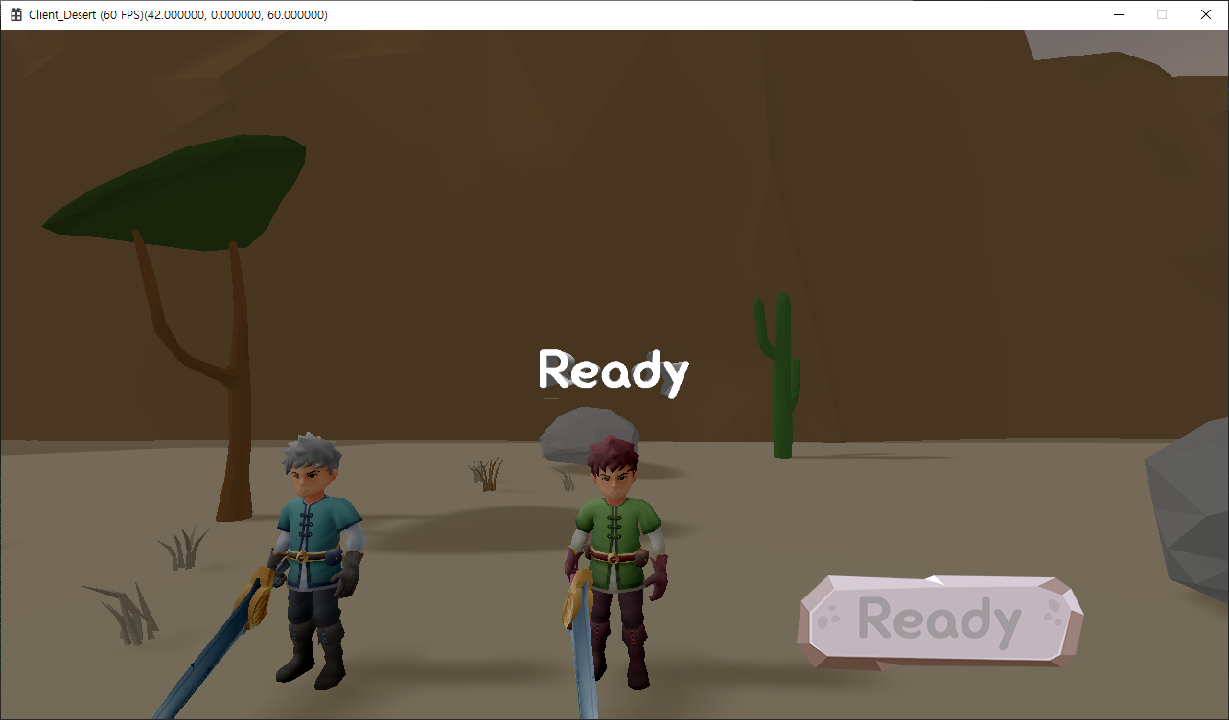
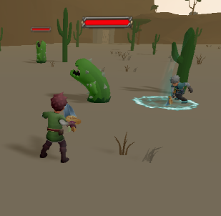
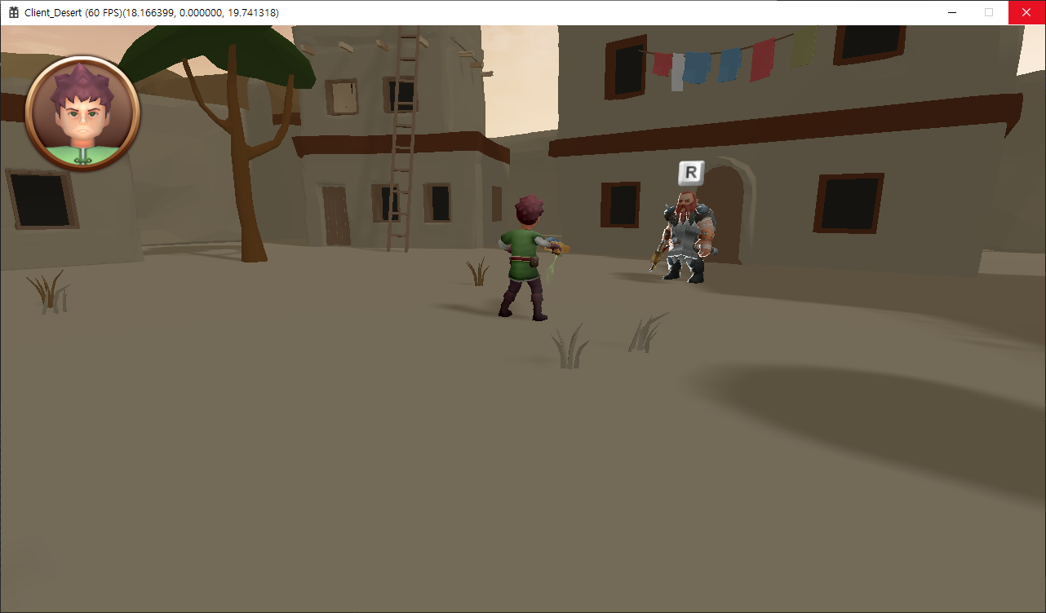
의뢰인:사막 개발
게임공학과
지도교수 : 윤정현 교수님
윤성주, 최경훈
개발배경
DirectX12를 이용한 캐주얼 액션 게임 클라이언트 개발
Overlapped I/O 모델을 사용한 서버를 통해 멀티플레이 지원
서버와 클라이언트의 실시간 연동
IMAGE
개발목표 및 내용
Unity를 사용하여 맵과 모델 저장 및 불러오기
자연스러운 애니메이션 및 이동 구현
여러 렌더링 효과를 구현
보스 전투 장면
기대효과 및 시장성
개발결과
•조작이 쉽고, 퀘스트를 통해 순조로운 게임진행이 가능하여 남녀노소 즐길 수 있음.
•박진감 넘치는 액션과 이펙트로 인해 게임의 재미 요소를 더함
로비 화면
IMAGE
의뢰를 성공하고 싶다면
최선을 다해!
IMAGE
마을 NPC
전투 장면

